Slide 1
http://us.123rf.com/450wm/yeletkeshet/yeletkeshet1206/yeletkeshet120600008/14226211-%D1%88%D0%BA%D0%BE%D0%BB%D1%8C%D0%BD%D0%B8%D0%BA%D0%B8-%D0%B8-%D0%BC%D0%BD%D0%BE%D0%B6%D0%B5%D1%81%D1%82%D0%B2%D0%BE-%D1%81%D0%B2%D1%8F%D0%B7%D0%B0%D0%BD%D0%BD%D1%8B%D1%85-%D1%81-%D0%BD%D0%B8%D0%BC-%D1%8D%D0%BB%D0%B5%D0%BC%D0%B5%D0%BD%D1%82%D0%BE%D0%B2-%D1%88%D0%BA%D0%BE%D0%BB%D0%B5.jpg
9 класс 2020г
Калейдоскоп
школьной
жизни
МАОУ СОШ 4 г.Черняхлвска

Slide 2
Хотим на всё мы оглянуться
На то, чем жизнь была полна,
На все счастливые минуты,
На все удачные дела

Slide 3
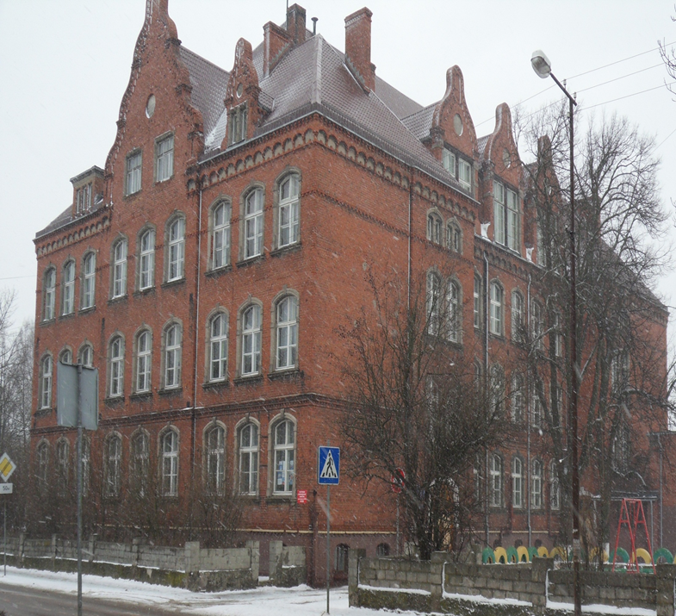
Наш школьный дом
и мы в нем

Slide 4
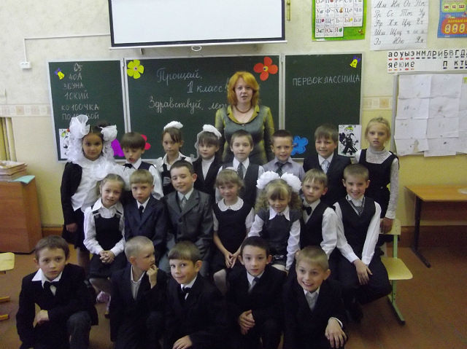
Ты помнишь тот звонок веселый,
Что прозвенел нам в первый раз
Когда вошли с цветами в школу, В свой самый лучший первый класс

Slide 5
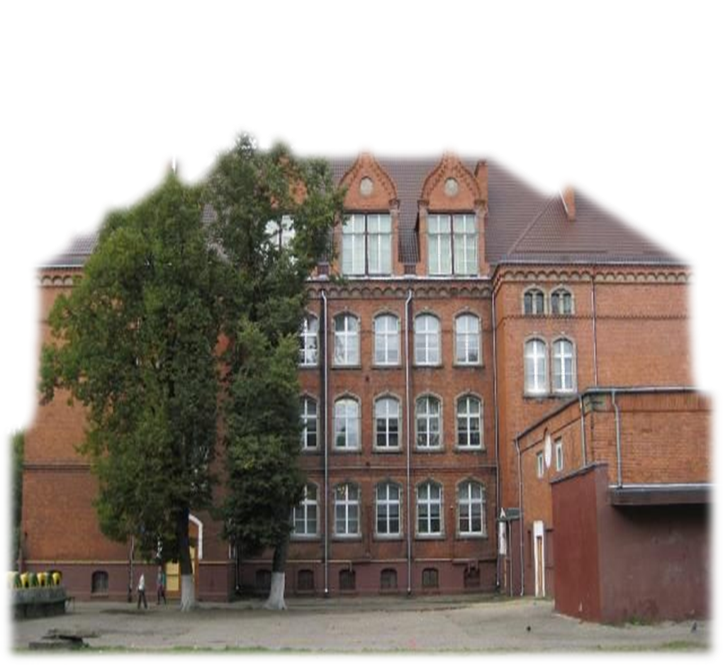

Slide 6
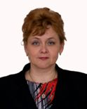
Первый учитель и первый урок –
так начинались школьные годы
Учительнице первой наш привет,
И ей мы посвящаем строки эти.
Она сказала нам, что лучше нет
Моей страны на голубой планете.
Алекперова
Ирина Петровна

Slide 7
Грызли мы гранит науки,-
Лени не знали и скуки

Slide 8
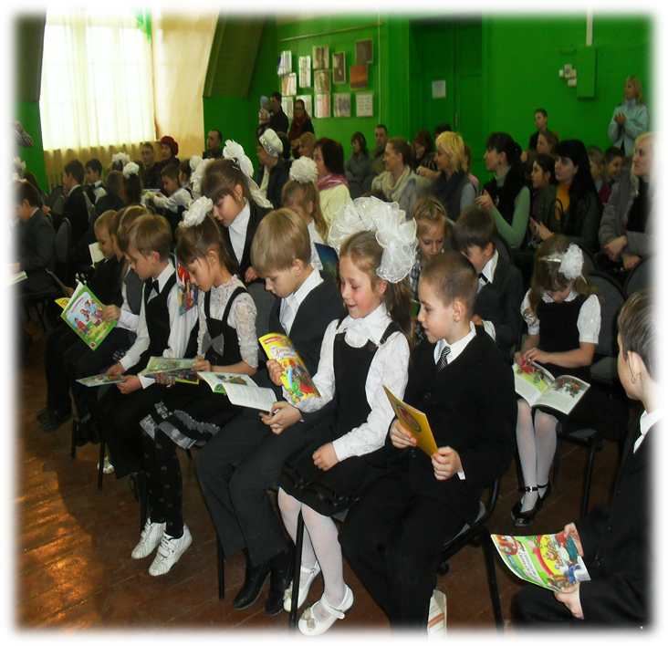

Slide 9
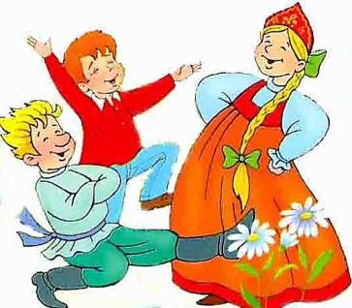
Школьные годы чудесные
С играми, танцами, песнями

Slide 10
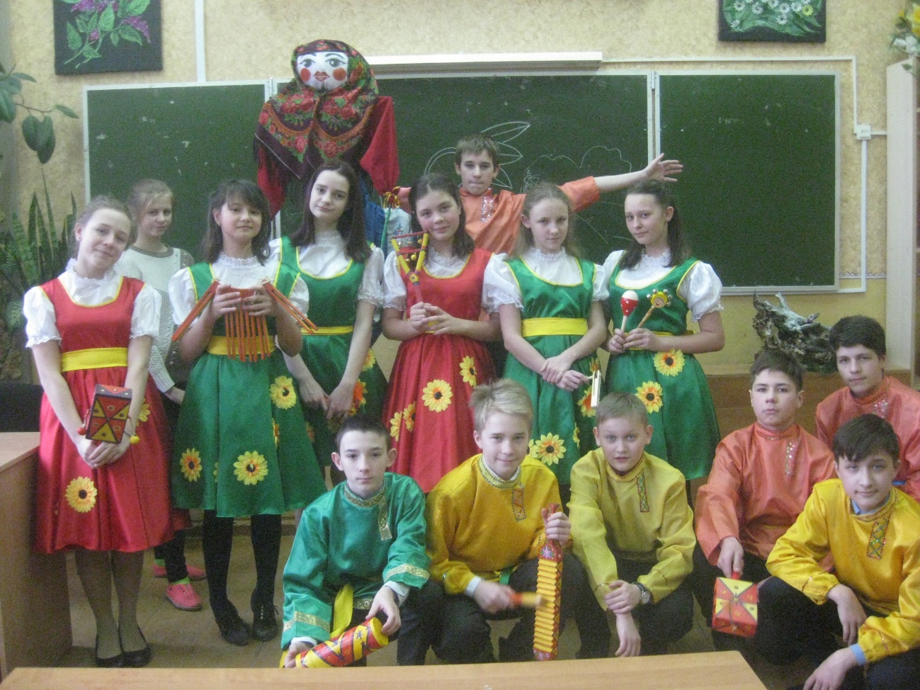

Slide 11
Праздник
песни и строя

Slide 12
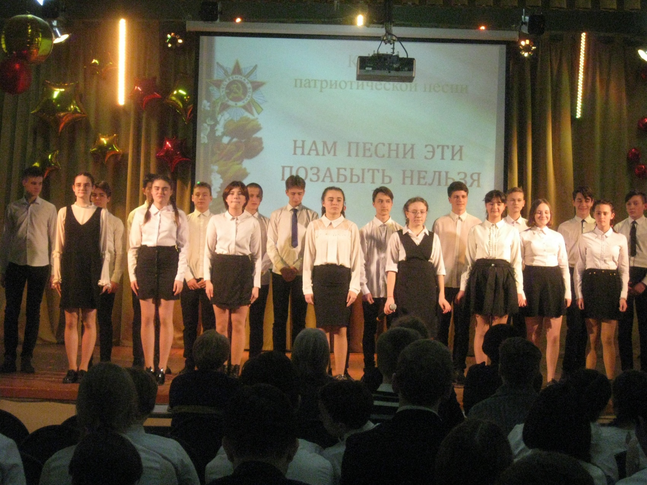

Slide 13
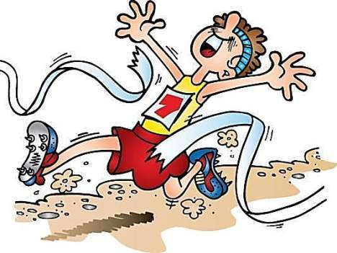
Спортивная
ж и з н ь

Slide 14
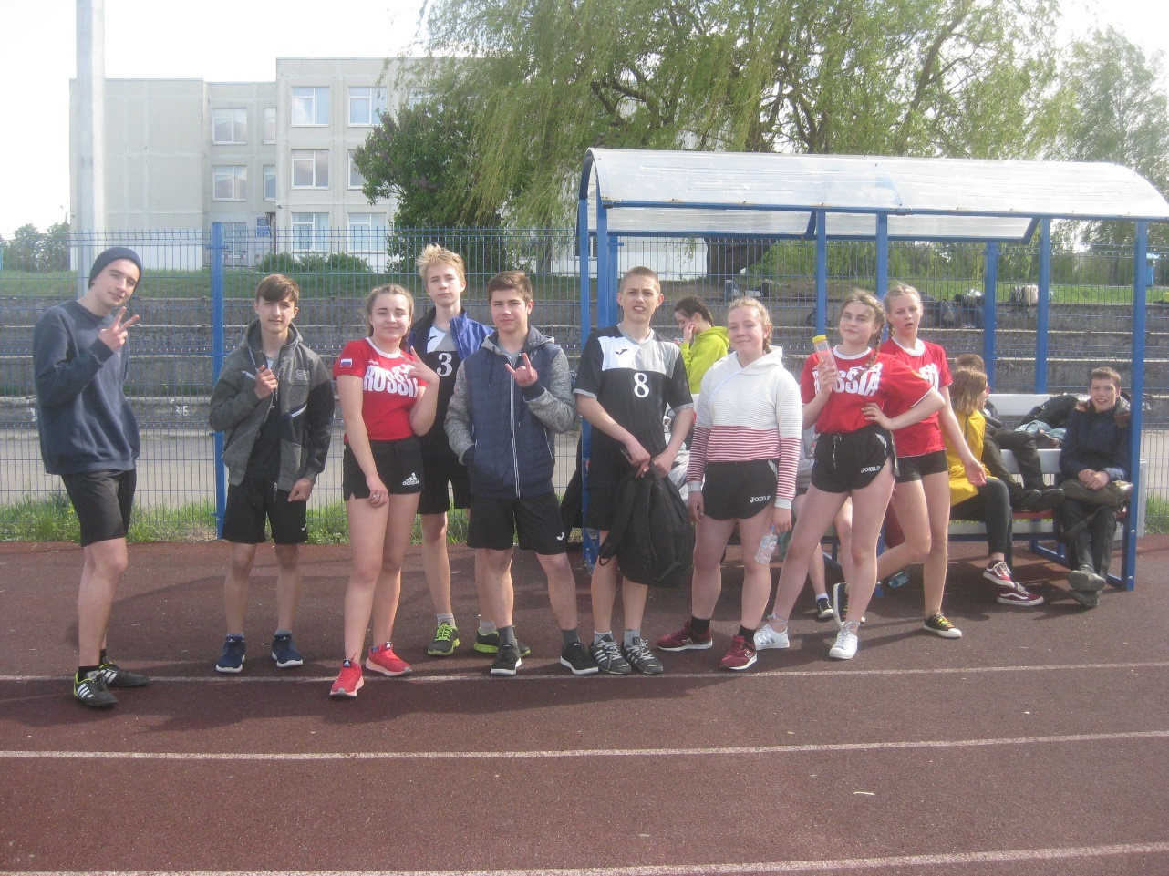

Slide 15
Школьные
мероприятия

Slide 17
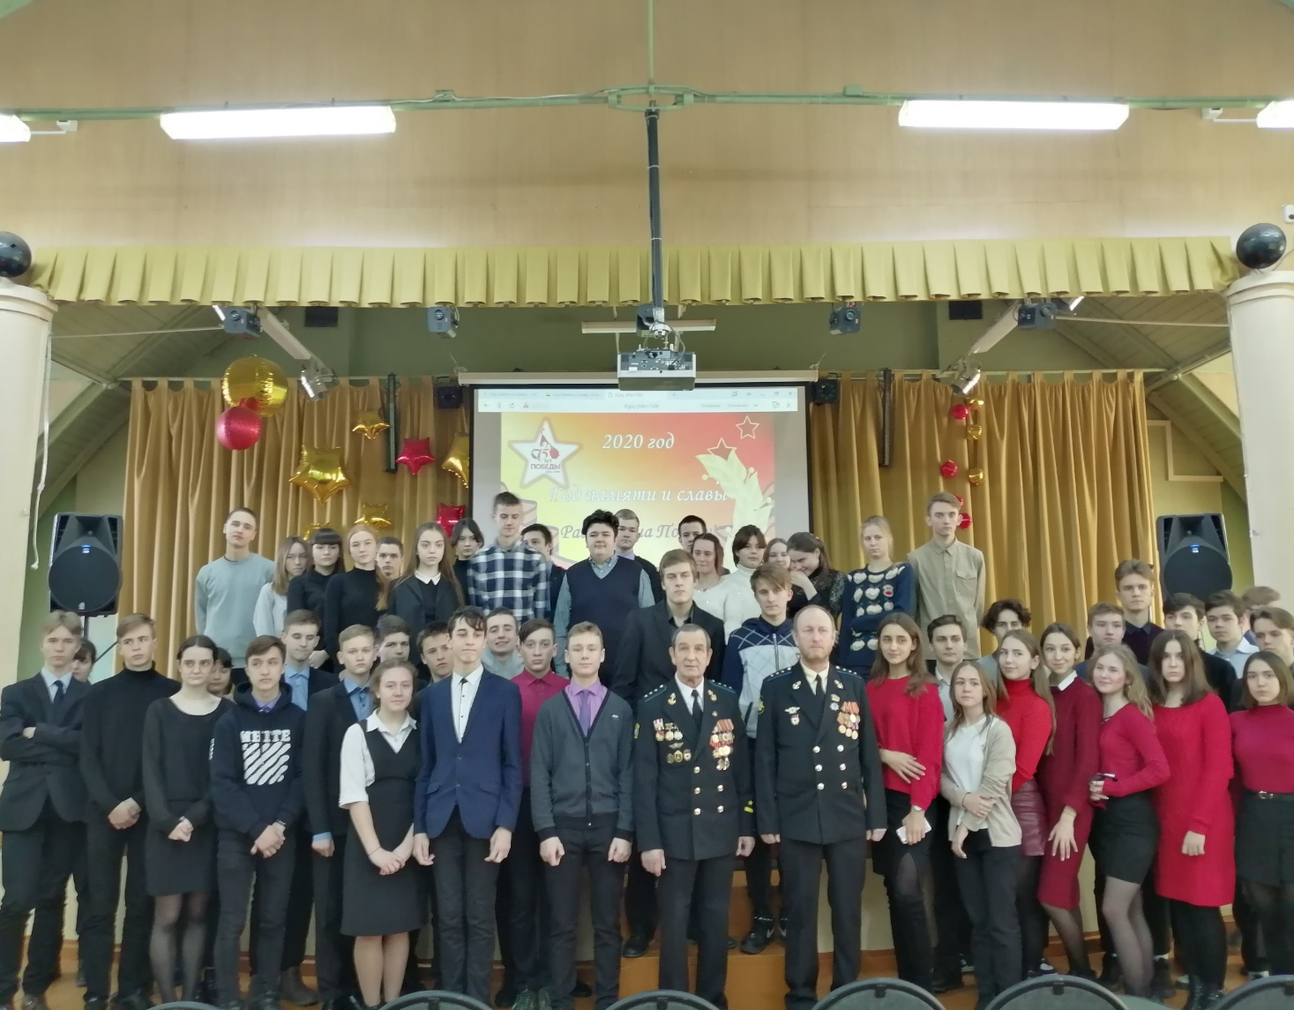

Slide 18
П о х о д ы

Slide 21
Праздники

Slide 22
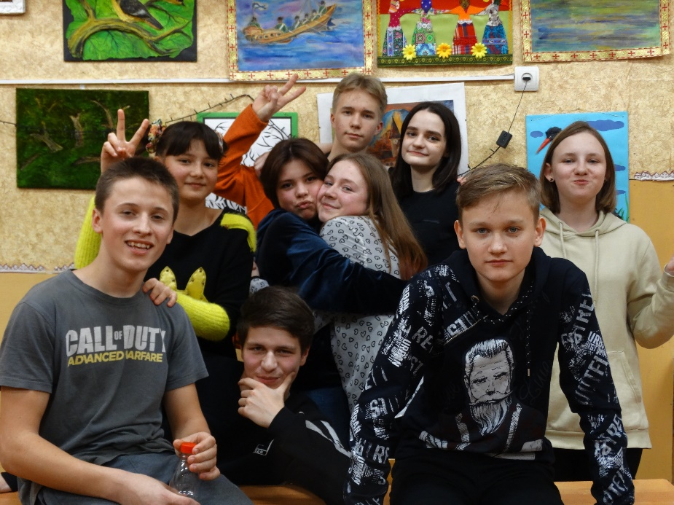

Slide 23
Мечтою устремляясь в высь Как быстро годы пронеслись

Slide 25
Благодарность
учителям!

Slide 26
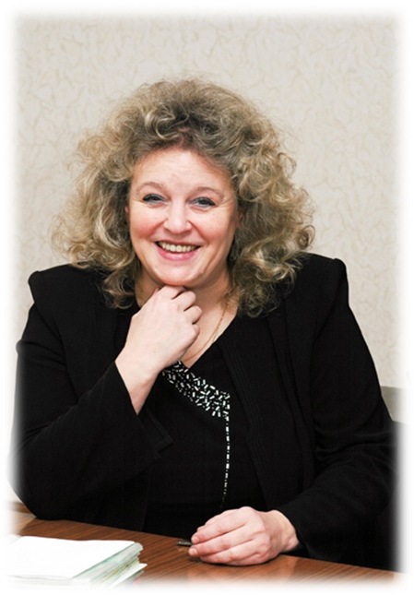
Директор школы, должность не простая, На Вас лежит ответственность большая, Но Вы сомненьям шансов не даете, Корабль школьный Вы уверенно ведете! Хотим спасибо от души мы Вам сказать, Здоровья крепкого от сердца пожелать!
Директор школы
Донченко
Ирина Викторовна

Slide 27
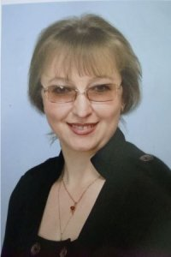
Учебный процесс весь налажен,
Вы в школе нашей очень важен.
Вы справедливый, и суровый порой,
Профессии своей герой.
Вы завуч, лучший в мире,
Мы вам спасибо говорим.
Здоровья крепкого желаем,
Чтобы вам на все хватало сил.
Скороспелова Ирина Николаевна
Завуч школы
Скороспелова
Ирина Николаевна

Slide 28
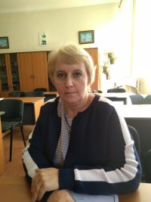
Составить расписанье до субботы, Процесс учебный,
нас вливающий в работу, И воспитательный,
мы скажем от себя: Любимый завуч
Вы сражались на ура!
Мы благодарны Вам за эти знания
И пожелать вам хотим
Чтобы у Вас был во всем и заранее Только один позитив
Севостьянова Елена Геннадьевна
Завуч школы
И учитель химии и биологии

Slide 29
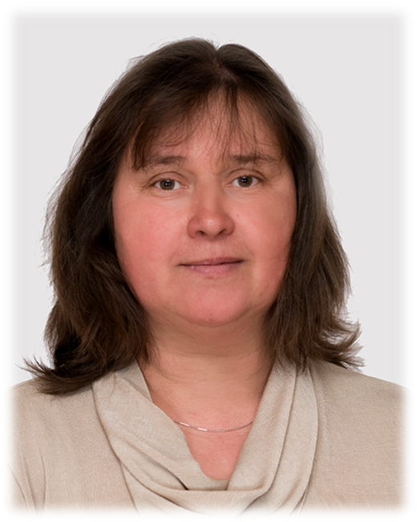
Вы нас учили доброте, терпенью,
Внимательности, честности
И верности друзьям.
За все уроки мудрости житейской
Мы все, поверьте,
благодарны Вам!
Классный
руководитель
Шумейко
Марина Александровна

Slide 30
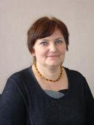
Защищаем теоремы,
И зубрим все правила,
Математике спасибо,
Что мозги подправила!
А еще спасибо Вам!
И поздравленья наши!
Без пифагоровых штанов
Не сваришь в школе каши!
Вязимова
Любовь Михайловна

Slide 31
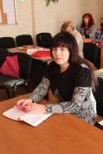
На русском и литературе
Мы приобщаемся к культуре.
Умеем грамотно писать,
Серьёзно, вдумчиво читать
И мыслить образно при этом.
Мы знаем творчество поэтов
И помним классиков слова,
За это всё спасибо Вам!
Угинчене
Лариса Николаевна

Slide 32
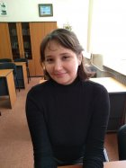
Для нас преданья старины
Вы в краткой форме изложили.
В рассказы Ваши влюблены
Всем классом мы безумно были.
Весь человечества прогресс
Вы вкратце нам пересказали,
Чем наш огромный интерес
Всегда бесспорно, вызывали.
Грембовская
Елизавета Владимировна

Slide 33
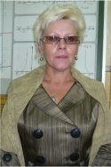
Законы жизни познаем мы с Вами,
В которых, увы, заблудились бы сами.
За то, что Вы физике нас научили
И тайны природы Вы нам приоткрыли,
Мы очень признательны и благодарны.
Теперь мы в науках совсем небездарны!
Пусть Ваша наука Вам счастье приносит!
Пусть радует школа Вас каждую осень!
Ларионенко
Валентина Алексеевна

Slide 34
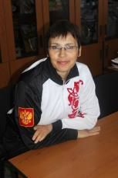
Мы откроем вам секрет.
В мире нет рецепта лучше!
Будь со спортом неразлучен
Проживёшь тогда сто лет!
Косова
Наталья Леонидовна

Slide 35
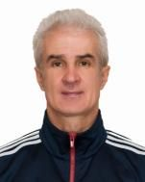
Нет, не праздный предмет –
ОБЖ, «безопасность».
В нашей жизни суровой
Он нам дан не напрасно.
И кто знает, возможно,
что тысячу раз,
Будем мы благодарны
Что входили мы в класс
На урок ОБЖ,
где наш добрый учитель
призывал нас не раз
«Жизнь свою берегите»!
Моисеев
Олег Георгиевич

Slide 36
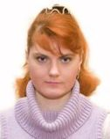
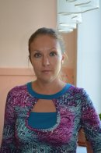
Когда мы будем в Лондоне…
А будем обязательно!
Своей английской речью
Сразим весь Старый Свет!
Вас поздравляем радостно!
И пусть мечты сбываются!
Пусть Вам поставит Лондон
«Пятерку» за ответ!!!
Ковалева
Ирина Витальевна
Егорова
Марина Олеговна

Slide 37
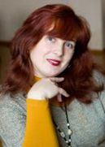
За вами вслед готовы сами
В земные недра заползать,
Но страны в турпоездках с вами.
Мы предпочли бы изучать!
Залесова
Наталья Владимировна

Slide 38
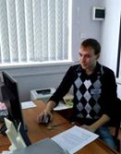
В мире новых технологий
Информатика предмет
Жизненно необходимый,
В нём для нас секретов нет.
А примером наш учитель
И ему желаем мы
Массы новшеств и открытий,
Счастья, радости, любви.
Погожева Юлиана Дмитриевна
Зонов Дмитрий Сергеевич

Slide 39
Благодарность
техперсоналу!

Slide 40
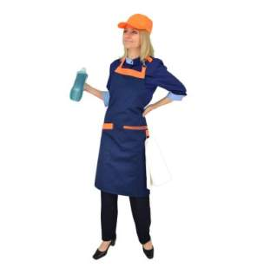
Спасибо за то, что Порядок хранили,
Убирали, вытирали, Красили и мыли.
Вы поливали и растили Школьные цветы.
Вы- как хранители Порядка, чистоты.
Много счастья и здоровья Поварихам мы желаем! Ведь готовите с любовью, Хорошо мы это знаем! Говорим мы вам спасибо, Как вкусно кормите вы нас, Вся еда ну просто диво! Видно, что вы высший класс!

Slide 41
В добрый
Путь!

